Slide 1
WildTrack zoolanders

Slide 2
Sadržaj
Opis zadatka
Pregled zahtjeva
Korišteni alati i tehnologije
Arhitektura
Organizacija rada
Iskustva

Slide 3
Članovi tima
Filip Ljubotina - Voditelj
Marko Pavić – BE Inžinjer
Mihael Breznički-Herceg - Dokumentacija
Lara Ćorić – FE Inžinjer
Ana Vuksanović – FE Lead
Katarina Klarić - Dokumentacija
Noa Milin - Dokumentacija

Slide 4
Opis zadatka
Razviti web aplikaciju za praćenje životinja
Olakšati koordinaciju između više vrsta korisnika
Slične značajke mogu se pronaći u sličnim projektima:
Wildbook
iNaturalist
Movebank
Panthera

Slide 5
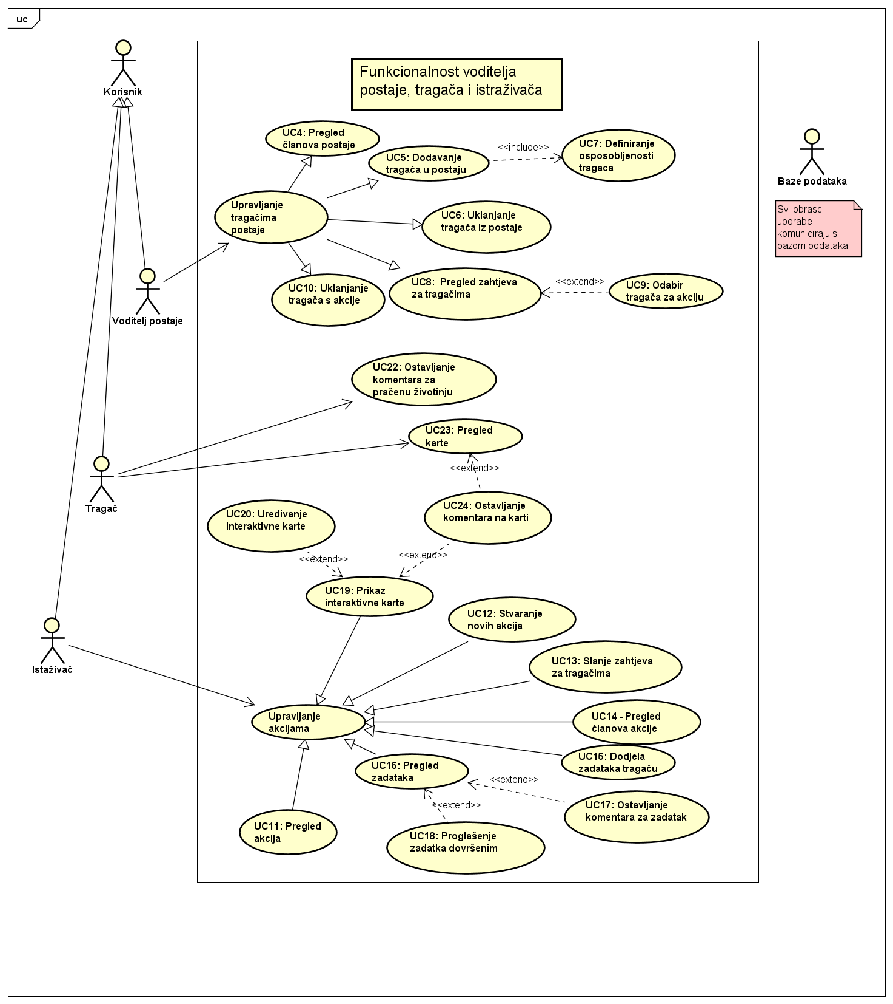
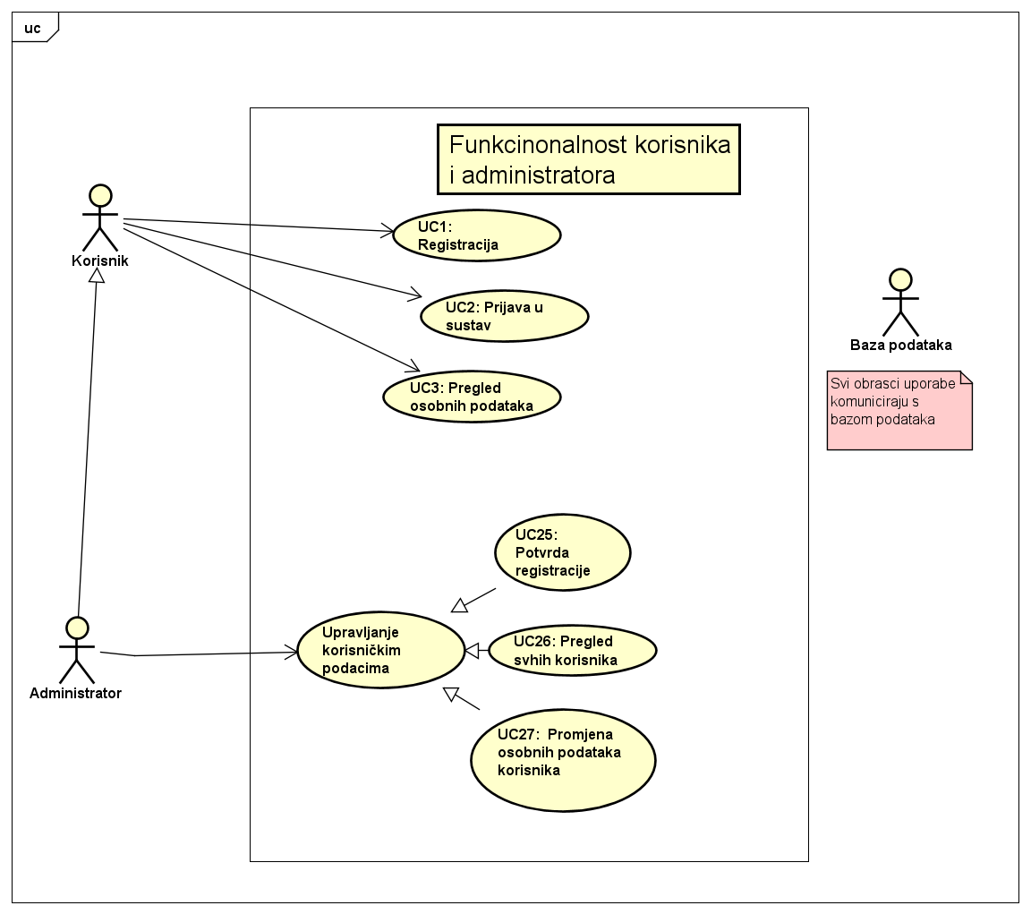
Pregled zahtjeva
Funkcionalni zahtjevi

Slide 6
Pregled zahtjeva
Implementirati koristeći objektno-orijentirane jezike.
Korisničko sučelje treba podržavati hrvatski jezik
Obraniti sustava od pogrešnog korištenja korisničkog sučelja
Podržati veći broj korisnika u stvarnom vremenu.
Pristup bazi podataka mora biti dobro zaštićen.

Slide 7
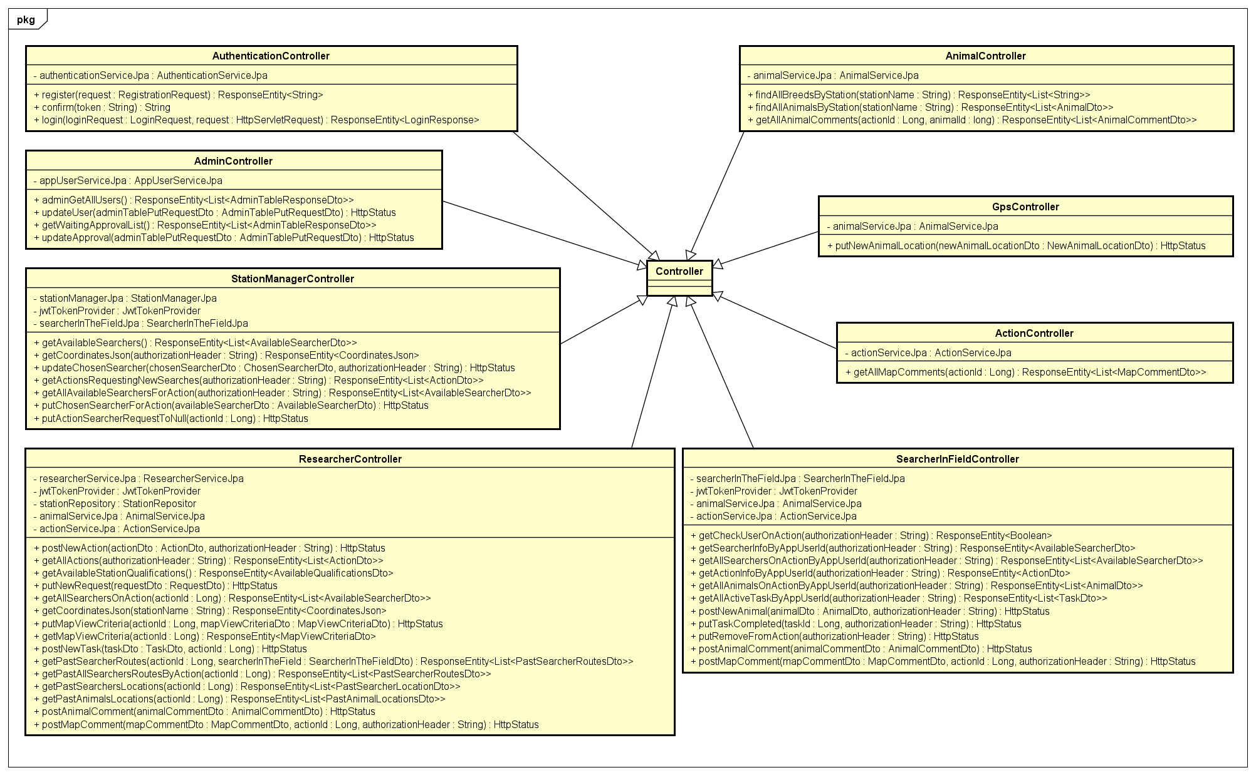
Arhitektura sustava

Slide 8
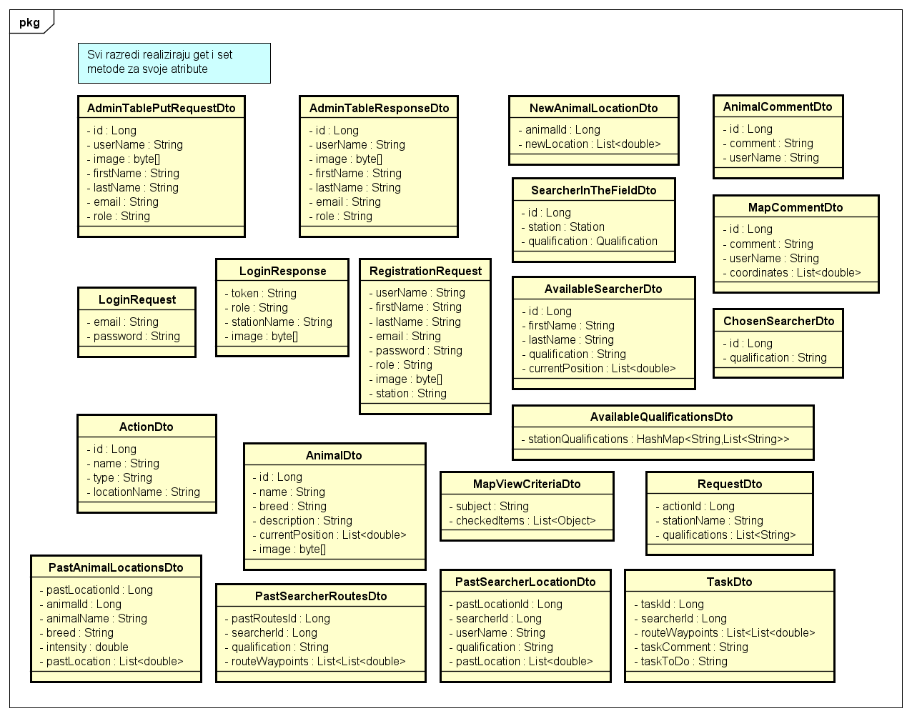
Arhitektura sustava

Slide 9
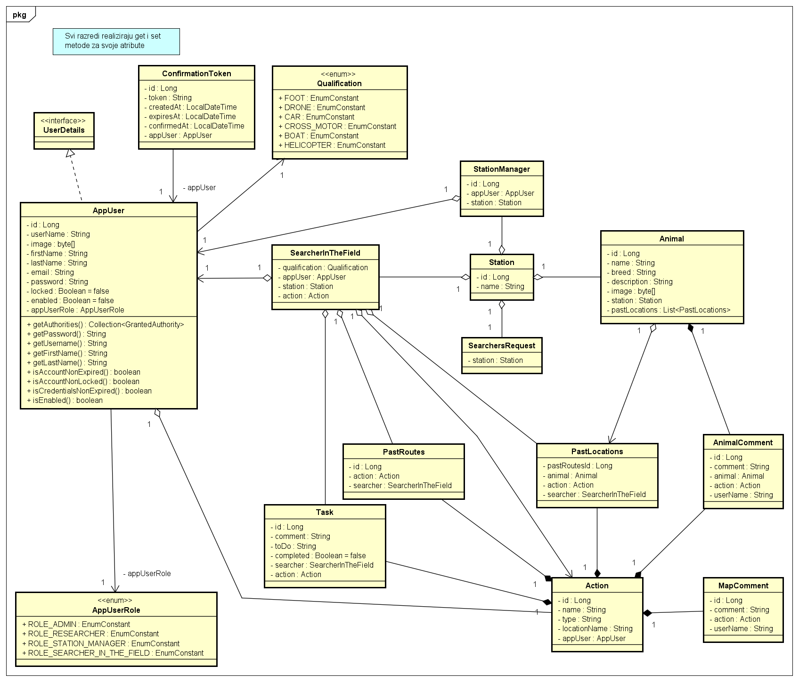
Arhitektura sustava

Slide 10
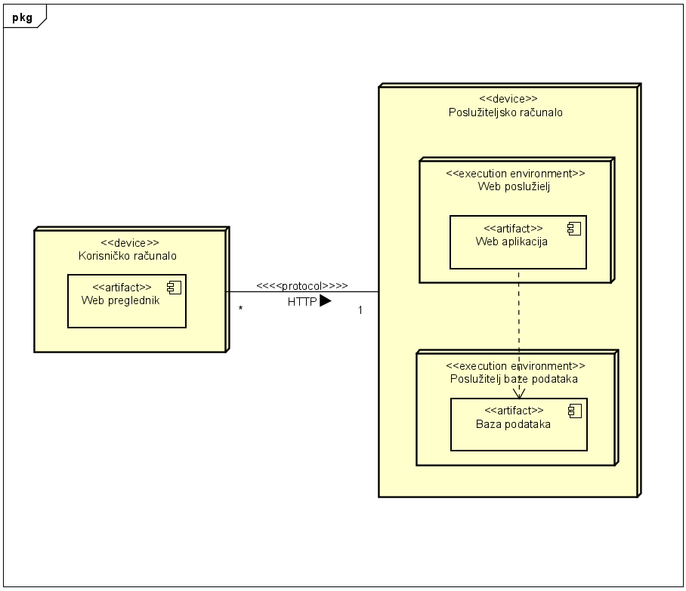
Arhitektura sustava

Slide 11
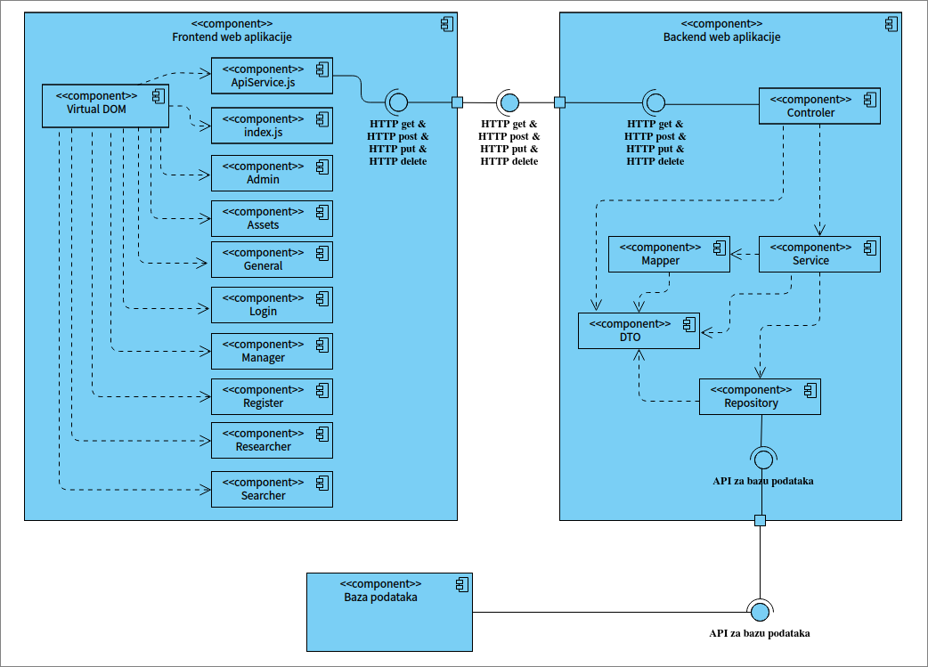
Arhitektura sustava

Slide 12
Ispitivanje sustava
Sveobuhvatan pregled testiranja komponenti temelji se na JUnit 5.
Sustav se testira pomoću Selenium WebDrivera unutar JUnit testova

Slide 13
Ispitivanje sustava
Ispitivanje komponenti
Ispitivanje funkcije checkActionDto
Ispitivanje funkcije checkAnimalDto
Ispitivanje funkcije checkAvailableSearcherDto
Ispitivanje funkcije checkRequestDto
Ispitivanje funkcije checkTaskDto
Ispitivanje funkcije emailRegexCheck
Ispitivanje funkcije validateCoordinates
Ispitivanje funkcije putRemoveFromAction
Ispitivanje sustava
Ispitivanje Prijave Korisnika
Ispitivanje Registracije

Slide 14
Korišteni alati i tehnologije
Korišteni programski jezici i tehnologije
Frontend: React, Javascript
Backend: Spring Boot, Java
Izrada programske podrške: Render, Visual Studio Code, IntelliJ IDEA.
Dokumentacija: Latex, Astah Professional
Komunikacija: WhatsApp, Notion
Upravljanje: Git, GitHub

Slide 15
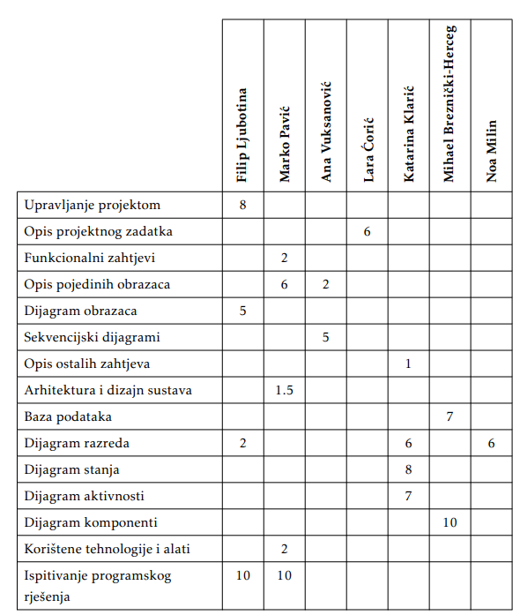
Organizacija rada

Slide 16
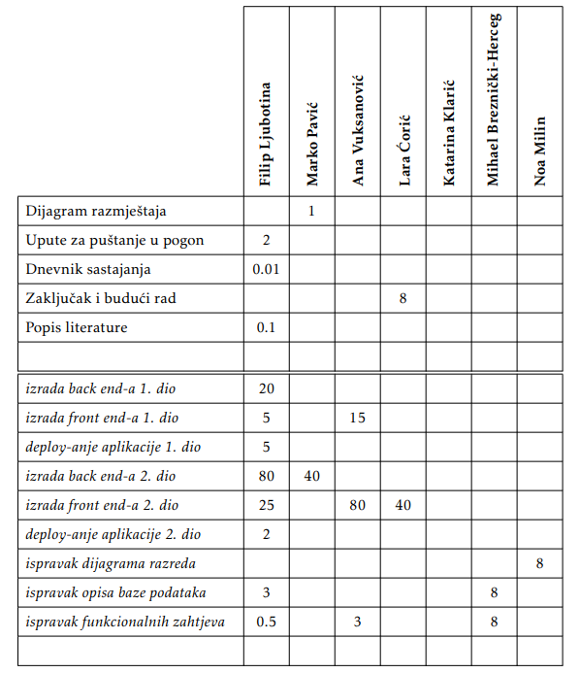
Organizacija rada

Slide 17
Naučene lekcije
Bolji timski rad
Bolje poznavanje korištene programske podrške (npr. Spring Boot, React itd.)
Organizacija tima
Bolje poznavanje UML dijagrama

